Slide 1



928家長日

Slide 2
家長日流程
8:40~9:00 簽到、領取資料
09:00~09:10 校長-學校發展要項說明
09:10~09:45 導師班級經營報告
09:45~10:25 任課老師入班說明:理化、數學
10:30 親師交流站:推選家長代表、校務及班
務建議及討論
散會~家長自由分享親子互動方式及教養經驗

Slide 3
班級經營報告

Slide 4
任課教師群
1.語文領域(國文科) 曾玉嬌 老師
2.語文領域(英語科) 林心怡 老師
3.數學領域 林陸珠 老師
4.自然領域(生科) 孫元泰老師
5.自然領域(理化科) 張惟捷 老師
6.社會領域(歷史科) 周欣錦 老師
7.社會領域(地理科) 李育銘 老師
8.社會領域(公民科) 陳俐伶 老師
9.健體領域(健教科) 吳慧芳 老師
10.健體領域(體育科) 楊淑怡 老師

Slide 5
任課教師群
11.藝文領域(美術) 陳梅君 老師
12.藝文領域(音樂) 戴美娥 老師
13.藝文領域(表演) 王廷尹 老師
14.綜合領域(輔導) 陳郁茜 老師
15.綜合領域(家童) 游絲茜 老師
學生人數： 33 人
女生：18人 男生：15 人
導師電話：0920-100533
學校總機 2951-7475 分機： 323

Slide 6
班級幹部名單
班長： 37傅筱晴
副班長： 29高愉婷
風紀： 41廖羿綺
副風紀: 47顏雅欣
學藝： 42劉宛慈
副學藝： 05何仁義
康樂： 14楊鎮源
副康樂： 08李俊霈
服務：15溫鎮良
副服務: 32李祐慈
輔導： 09周辰鴻
總務：43潘妤綾
圖書股長: 04王耀諏
合作資源： 13洪敏鈞

Slide 7
各科小老師名單
健教：12林品綸
音樂：01王立澔
表藝：10周鉦淯
家童：07李仁傑
美術：44蔡孟珍
生科 : 04王耀諏
地科：02王禹傑
國文：40楊惠宇
英文：06何柏緯
數學：45鄧晴 17王維翔
理化：31王助安
公民：39黃宥甄
歷史：38黃心妤
地理：35莊元媛

Slide 8
班級小助手
聯絡簿收發整理 :36陳詩淇 46簡郁庭
黑板、登記整理 : 33林亭君
班級門鎖： 11林志嘉
公物保管: 34張薰云

Slide 9
班務報告
1.103第二學期班際競賽成績:
「書香-悅讀」班級剪貼簿榮獲 優等
整潔競賽總成績榮獲 優等
2.重要時程: 9/8~9/9 複習考（B1~B2）、10/13~10/14 段考、12/03~12/04 段考、12/23~12/24 複習考(B1~B4)、 01/19~1/20 段考、01/20休業式
3.重要活動: 10/26~10/28 畢業旅行(備案)、校慶11/7（11/9補假）、11/11英文拼字比賽、11/18 作文測驗、12/30模範生選舉

Slide 10

4.班費餘額21311元，擬本學期將於11月初收取班費1000元。
5.依據基北區十二年國民基本教育免試入學超額比序「服務學習」採計規定以及新北市政府教育局推展學校服務學習實施要點(中華民國101年8 月20日北教特字第1012312374號)，持續推行新北市立海山高中服務學習實施要點，本校學生每人每學期應參與校內或校外服務學習至少6小時。九年級上學期校外教學有4小時環境教育服務，未參加校外教學學生會由衛生組統一安排4小時校園環境服務，完成後務必將時數卡交給導師完成登錄。(計算基準日為上學期:8月~隔年1月，下學期:2~7月)。

Slide 11

6.班級複習進度規劃：暑期輔導時已完B1~B2(部分科目已複習至B3)，開學後導師仍持續為班上安排全班性複習進度，如遇到段考則暫停複習進度，讓孩子將重心放在段考。
7.留校時間規劃:固定每週二、四由導師實施留校課後複習(依複習進度表進行)，其餘三日原則上會在處理完班務及複習進度後約於四點半左右放學，如有個別狀況(如值日生、個別輔導、勞動服務等)亦以不超過五點離班為原則，以方便家長接送或掌握孩子動向。
8.105學年度免試入學方案說明
10/23(五) 9:00~21:00
海山高中教務主任 升高中職多元入學方案宣導

Slide 12
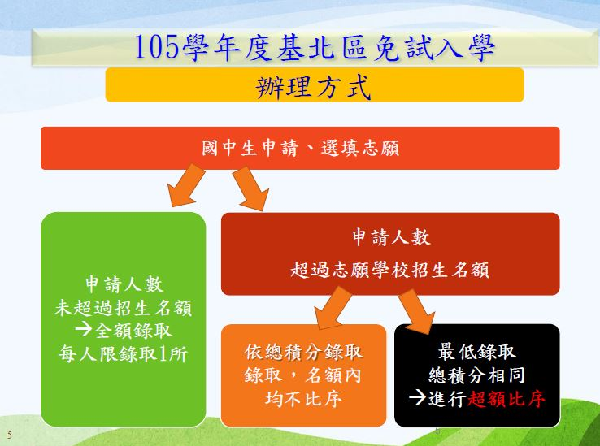

Slide 13
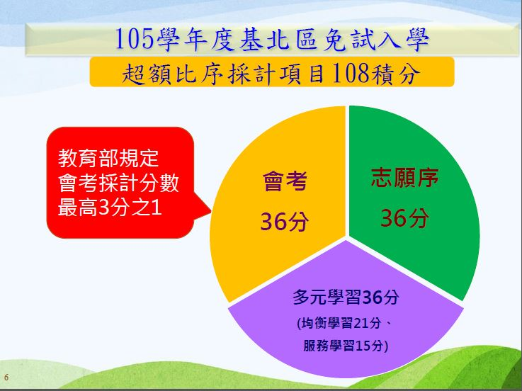

Slide 14
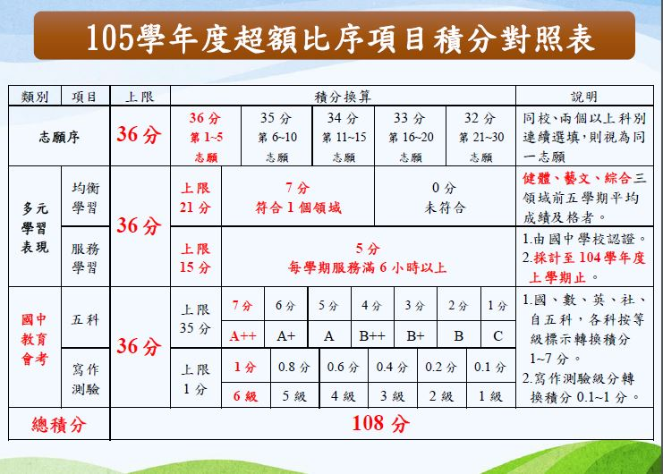
4
2
5
3
1

Slide 15
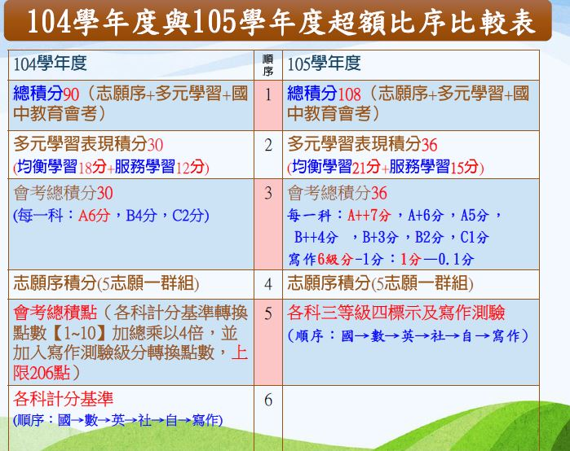

Slide 16
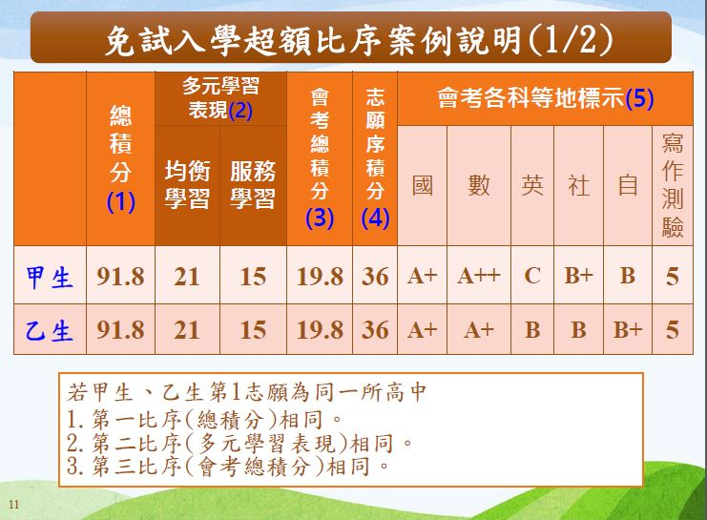

Slide 17
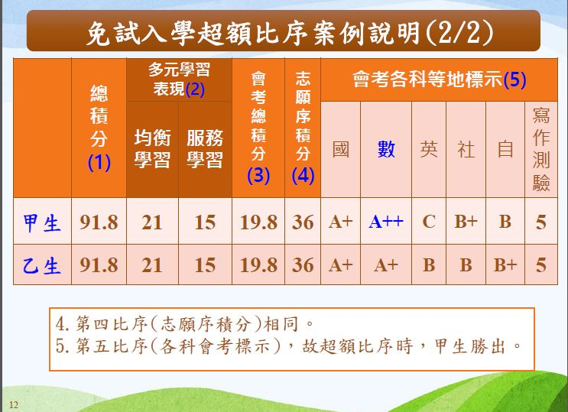

Slide 18
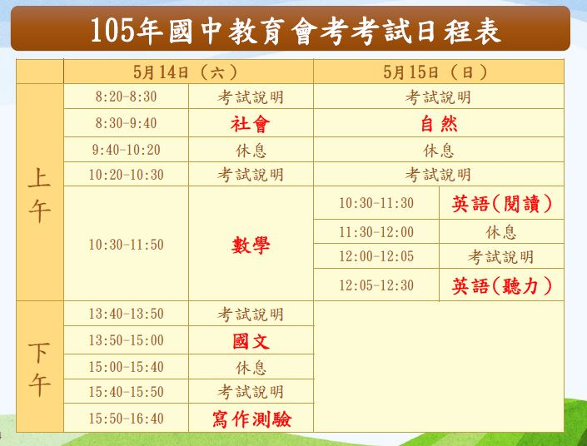

Slide 19
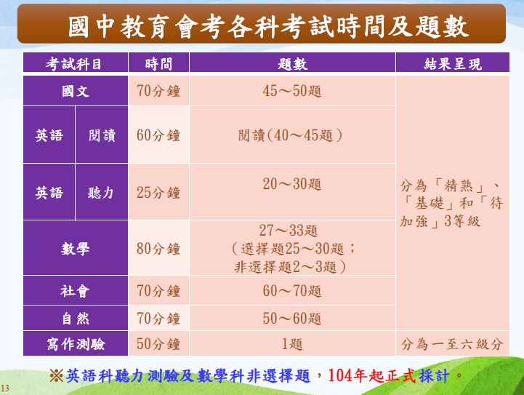

Slide 20
請家長配合事項
1.每日親閱家庭聯絡簿及各項書面通知、複習進度表並簽名，以便瞭解學生在校學習狀況或學校相關宣導及規定。若有「獎章」出現時，請家長亦同步給予正向鼓勵；又若孩子有帶回｢行為自述表｣時，亦請家長在聽取導師提供的資訊充分了解事件發生始末後，一同協助處理孩子的偏差行為。
2.九年級課業較七八年級繁重，請家長協助孩子在家維持規律且正常作息並注意營養補充(至少睡滿六到七小時),有好的精神才收到好的學習成效,若處在熬夜的惡性循環中,對正值發育期的孩子健康及情緒狀態將有所危害！

Slide 21

3.讀書方法調整、督促孩子配合進度複習：由於考試範圍逐漸加深加廣，請協助孩子調整讀書方法並提升讀書效率，建議可運用工具書完成重點整理或透過練習及訂正加快複習效率並及時解決問題。學校複習進度務必請孩子跟上(程度好的孩子則建議超前)，訂正要確實。
學校圖書館五樓的多功能閱覽室，提供學生晚間自習，開放時間為上課日每天18:00～21:00，其中18:30～20:50禁止進出(即18:00～18:30入場後，直到20:50才能離開)，歡迎同學多加使用

Slide 22
4.撥空參加升學及親職講座充實親職知能
瞭解升學訊息分析孩子學習優劣勢，多傾聽並紓解 孩子的負面情緒，多與孩子談天並增加親密互動，以存入親情存款，不僅可以減少親子對立的機會，也可以增加彼此間的互信程度。
5.輔導與陪伴孩子渡過辛苦的九年級
過度的壓力使人崩潰，適度的壓力使人成長。壓力是會傳染的，提升孩子的學習動機比給予過度的壓力來的有效果，適度的督促與陪伴，但不過度的擔心苛責，適度放鬆保持彈性，父母跟孩子一起調整步伐。

Slide 23

專任教師入班說明
理化~張惟捷老師
數學~林陸珠老師

Slide 24

親師交流站~
1.推選家長代表
2.校務或班務建議及討論

Slide 25
感謝您的參與
～親情存摺:足夠的親情與良好的親子關係是父母管教子女的基礎，不要忘了時時檢視您們親子關係的存摺，平時多存款，需要時才不會不足喔~
~親、師同陣線，讓我們共同為孩子美好的未來而努力！~

